Slide 1
Общий порядок проведения ГИА-9
Министерство образования, науки и молодежи Республики Крым
ГКУ «Центр оценки и мониторинга качества образования»
Типакова Екатерина Олеговна, начальник отдела организационного сопровождения ГИА

Slide 2
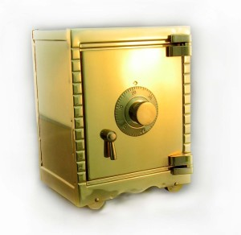
Подготовка к проведению ГИА-9 в ППЭ
1
Накануне проведения ОГЭ
Пакет руководителя ППЭ + ЭМ
Пакет руководителя ППЭ
+
ЭМ
РЦОИ
ППЭ
Член ГЭК ОГЭ
В день экзамена
не позднее 8.30 член ГЭК
передает руководителю ППЭ

Slide 3
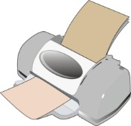
2
Накануне экзамена член ГЭК ГВЭ совместно с руководителем ППЭ получают информацию для формирования пакетов руководителя для проведения
ГВЭ + Бланки регистрации и ответов ГВЭ + Задания ГВЭ
Ответственный сотрудник РЦОИ
ППЭ
направляет
получает
ЗАДАНИЯ
Бланки
В день экзамена
не позднее 8.30 член ГЭК
передает руководителю ППЭ
Член ГЭК ГВЭ
Тиражирует в ШТАБЕ
ЗАДАНИЯ
Бланки
комплектует пакеты с ЭМ по
аудиториям ППЭ + пакет руководителя на ППЭ
(списки участников + инструкции + формы)

Slide 4
В здании, где расположен ППЭ, до входа в ППЭ выделяются:
3
а) места для хранения личных вещей участников, организаторов, медицинских работников, технических специалистов и ассистентов
б) помещения для сопровождающих и представителей средств массовой информации
в) место для обучающихся и их родителей (законных представителей) на случай непогоды
г) информационные стенды, на которых размещаются списки распределения участников по аудиториям

Slide 5
Помещение для руководителя ППЭ (Штаб)
4

Slide 6
В ППЭ должны быть организованы и подготовлены:
5
Аудитории для участников ГИА

Slide 7
6
Медицинский кабинет либо отдельное помещение для медицинских работников
Рабочие места (столы, стулья) для организаторов вне аудитории
Помещения для общественных наблюдателей

Slide 8
В день проведения экзамена в ППЭ присутствуют:
7
а) руководитель и организаторы ППЭ;
б) член ГЭК;
в) руководитель образовательной организации;
г) технические специалисты;
д) медицинский работник;
е) ассистенты, оказывающие необходимую помощь участникам с ОВЗ, детям-инвалидам и инвалидам;
ж) сотрудники, осуществляющие охрану правопорядка;
з) специалист по обеспечению лабораторных работ.

Slide 9
В день проведения экзамена в ППЭ могут присутствовать:
8
представители СМИ (до момента вскрытия участниками индивидуальных комплектов с ЭМ);
аккредитованные общественные наблюдатели (в течение всего времени экзамена, по 1 в аудитории);
лица Рособрнадзора и (или) сотрудники управления по надзору и контролю в сфере образования Министерства образования, науки и молодежи Республики Крым;
Допуск в ППЭ: при наличии документов, удостоверяющих их личность и подтверждающих их полномочия!

Slide 10
9
За один день до экзамена
совместно с руководителем
ОО руководитель ППЭ обязан обеспечить готовность ППЭ
Заполнить «Акт готовности ППЭ» (совместно с руководителем ОО)
Провести инструктаж под подпись со всеми работниками ППЭ и ознакомить с документами,
регламентирующими проведение ГИА

Slide 11
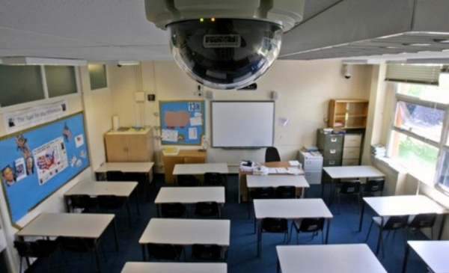
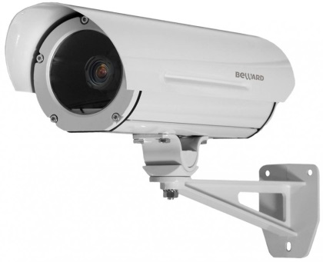
10
За день до начала экзамена в ППЭ
Технический специалист
Руководитель ППЭ
Тестирование системы видеонаблюдения в режиме «оффлайн» в ППЭ
В день экзамена: до начала включается
по окончании выключается
В штабе ППЭ с 8.00
В аудитории по указанию руководителя ППЭ
В аудиториях не позднее 9.00
В штабе после копирования всех работ для проверки
РЦОИ
передаются
видеозаписи из
аудиторий ППЭ

Slide 12
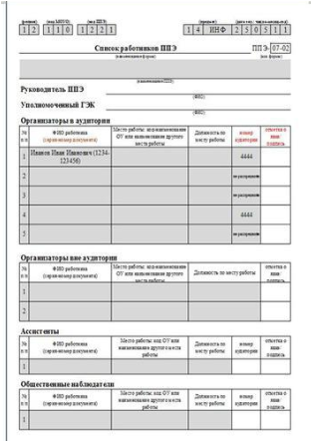
11
Допуск работников в ППЭ в день экзамена
Медработник
Руководитель ОО
До 8.30 допуск в ППЭ
Член ГЭК
назначает
ответственного
за регистрацию
работников
+
Руководитель ППЭ
Список работников ППЭ
Приказ о направлении в ППЭ
Не позднее 8.00 в ППЭ
Организатор вне аудитории
8.30 инструктаж в Штабе ППЭ
До входа в ППЭ!!!
Места для личных вещей

Slide 13
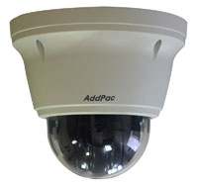
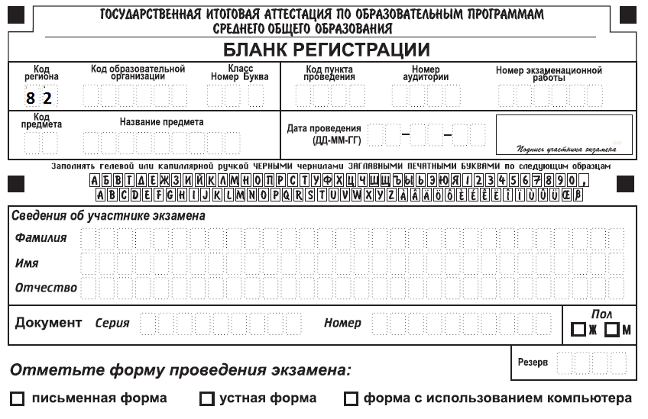
Подготовка к экзамену
12
Организатор в аудитории должен:
до 9.15 пройти в свою аудиторию;
проверить готовность средств видеозаписи;
Оформить на доске образец регистрационных полей бланка;
Время начала и окончания экзамена.
(допускается оформление за день до начала экзамена)
При заполнении регистрационных бланков участниками ГВЭ
используется список кодов ОО

Slide 14
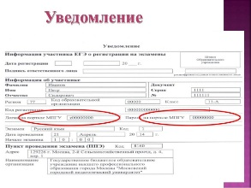
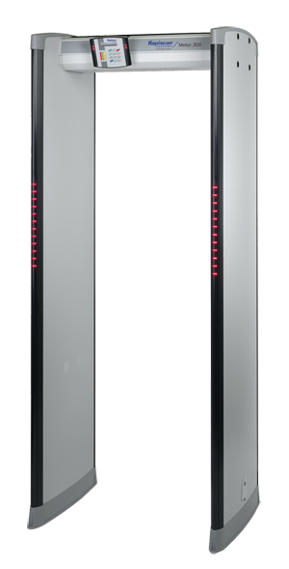
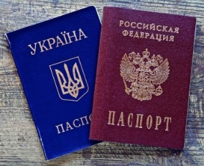
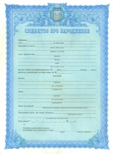
13
Допуск участников в ППЭ
С 9.15
До входа в ППЭ (согласно п. 42 Порядка)
При входе в ППЭ
Для личных вещей
Вход в ППЭ
Уведомление
Член ГЭК
СПРАВКА из ОО
Организатор

Slide 15
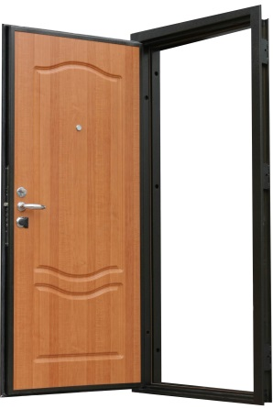
14
Допуск участников в аудиторию
У входа в аудиторию
Список участников
В случае расхождения персональных данных заполняется ведомость коррекции персональных данных
1В
Запрещено!!!!
участникам
меняться местами
Проводит участника
за его рабочее место

Slide 16
15
Допускается в ППЭ
Обучающийся текущего года
Участник опоздал на экзамен
(рекомендуется составить акт
в свободной форме)
Не допускается в ППЭ
Участника нет в списках ППЭ

Slide 17
Получение ЭМ
16
Пакет с ЭМ
В 9.45 ответственный
организатор в Штабе ППЭ
принимает у руководителя ППЭ:
Комплекты ЭМ
(для каждого участника )
Конверты для упаковки экзаменационных работ участников
Задания
Бланки
(бланк регистрации и ответов)

Slide 18
Перед началом экзамена
17
До начала экзамена организатор в аудитории должен:
предупредить участников о ведении видеонаблюдения;
провести инструктаж участников
9.50
10.00
порядок проведения экзамена;
правила оформления экзаменационной работы;
продолжительность экзамена;
порядок подачи апелляций.
вскрыть конверт с ЭМ;
зафиксировать время вскрытия;
раздать всем участникам комплекты ЭМ;
дать указание участникам приступить к заполнению бланков регистрации;
проверить правильность заполнения регистрационных полей у каждого участника;
объявить начало, продолжительность и время окончания выполнения экзаменационной работы (зафиксировать время на доске).

Slide 19
Начало выполнения экзаменационной работы
18
Во время экзамена в каждой аудитории
присутствует не менее двух организаторов.
В случае необходимости организатору покинуть аудиторию,
его заменяет организатор вне аудитории
Во время выполнения экзаменационной работы участниками организатор в аудитории должен:
следить за соблюдением Порядка проведения;
следить за самочувствием участников;
В случае выхода участника из аудитории все материалы остаются на рабочем столе, а организатор проверяет их комплектность.
На рабочем столе у участника должны находиться
только паспорт, черная гелевая ручка

Slide 20
Случаи незавершения экзамена
19
Удаление с экзамена за нарушение порядка:
Организаторы или общественные наблюдатели приглашают члена ГЭК, который составляет Акт об удалении с экзамена и удаляют участника из ППЭ
Завершение экзамена по состоянию здоровья:
Организатор:
должен пригласить организатора вне аудитории, который сопроводит участника к мед. работнику и пригласит члена ГЭК в медицинский кабинет;
в случае подтверждения мед.работником ухудшения состояния здоровья участника и при согласии участника досрочно завершить экзамен составляется Акт о досрочном завершении экзамена по объективным причинам
РЦОИ

Slide 21
Завершение экзамена
20
Участники, досрочно завершившие выполнение экзаменационной работы, могут покинуть ППЭ в сопровождении организатора вне аудитории
Окончание экзамена!!!
Организатор в аудитории за 30 минут и за 5 минут до окончания выполнения экзаменационной работы сообщает участникам о скором завершении экзамена и напоминает о необходимости перенести ответы из черновиков в бланки ответов.

Slide 22
Завершение экзамена
21
За 15 минут до окончания экзамена:
По окончании выполнения экзаменационной работы:
Организатор в аудитории пересчитывает неиспользованные, испорченные и (или) имеющие полиграфические дефекты ЭМ;
Организатор отмечает факты неявки на экзамен участников, а также проверяет отметки фактов удаления с экзамена, незавершения выполнения экзаменационной работы.
Организатор в центре видимости камер видеонаблюдения объявляет об окончании экзамена и просит отложить все ЭМ на край стола, проставить «Z» на незаполненных полях бланков ответов

Slide 23
Упаковка ЭМ в аудитории
22
ОГЭ
ГВЭ
Бланки ответов № 2 + дополнительный бланк ответов № 2
Бланки ответов № 1
Бланки регистрации и Бланки ответов ГВЭ
КОНВЕРТ
КОНВЕРТ
КОНВЕРТ
Использованные черновики
Неиспользованные материалы
Комплекты заданий
КОНВЕРТ

Slide 24
Оформление и упаковка ЭМ
23
Ответственный организатор в аудитории передает руководителю ППЭ в Штабе все материалы

Slide 25
24
Ответственные организаторы
Копии
ЭМ
Передает на
проверку
Ответственный
эксперт ПК
Член ГЭК
Руководитель ППЭ
Член ГЭК ГВЭ
РЦОИ
Копирование и
распределение
Бланков ответов
В ШТАБЕ
В этот же день доставляет все материалы с ППЭ
Член ГЭК ОГЭ

Slide 26
25
После окончания проверки работ ГВЭ экспертами член ГЭК обязан:
Совместно с ответственным экспертом ПК произвести расшифровку каждого из полученных результатов (сформировать списки соответствия ФИО участников ГВЭ и шифра участников ГВЭ)
Внести окончательные
результаты проверки
экзаменационных работ
в сводный протокол

Slide 27
26
Полученные результаты в первичных баллах (сумма баллов за правильно выполненные задания экзаменационной работы) затем переводятся в пятибалльную систему оценивания в соответствии с Методическими письмами по ГВЭ.
Распечатывает указанный протокол проверки и подписывает совместно с ответственным экспертом ПК.
Электронную версию протокола направляет по электронной почте в РЦОИ (в тот же день или на следующее утро), а оригинал протокола предоставляет в РЦОИ на следующий день с дисками видеозаписей с ППЭ и ППЗ .

